Slide 1

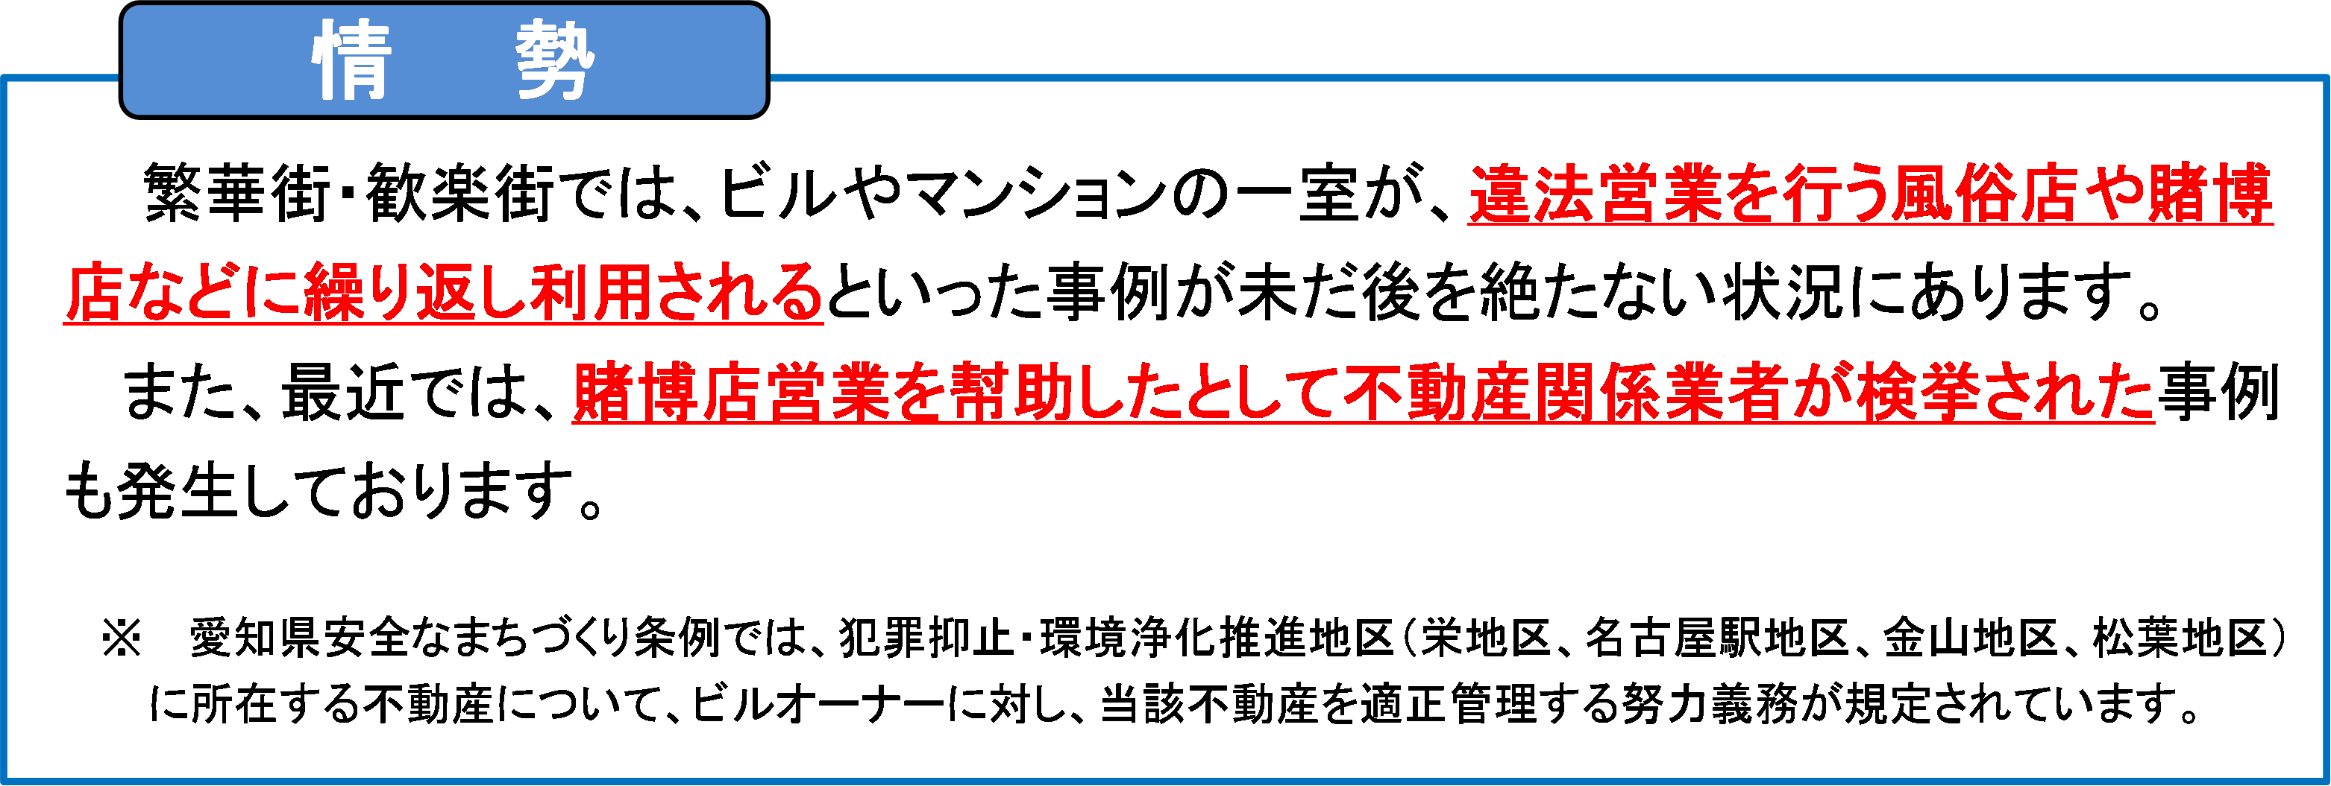
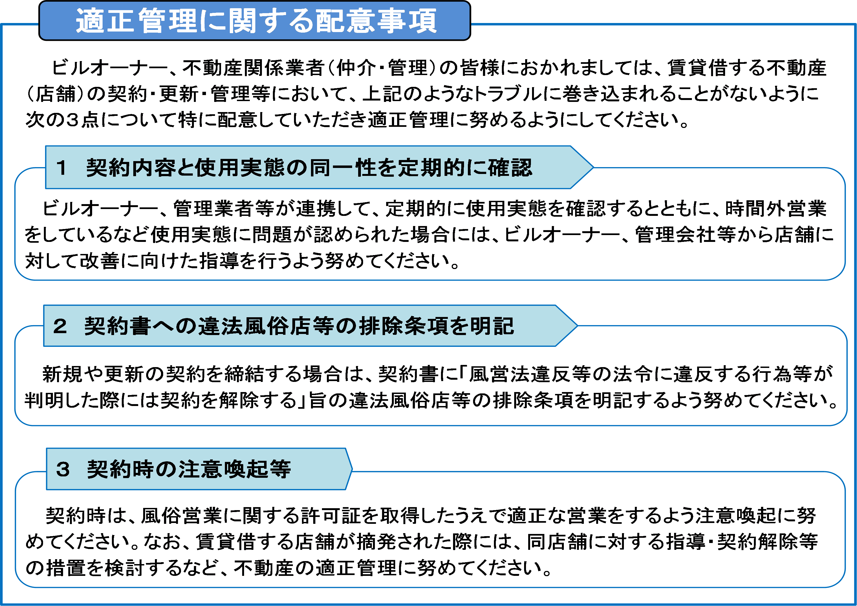

Slide 2
安全なまちづくり宣言
適正営業推進ビルでは、
○ 不動産所有者が風俗営業所に対し、風俗営業に関する
許可の取得状況を確認する。
○ 不動産所有者が定期的に風俗営業所との契約内容と
使用実態の同一性を確認する。
○ 不動産所有者が定期的にビル内の自主点検を行う。
など、適正管理に努めています。
不動産所有者名を
記載する
管理会社名を
記載する

